Slide 1
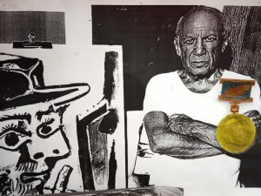
Ο ΠΑΜΠΛΟ ΠΙΚΑΣΟ ΣΤΟ ΝΗΠΙΑΓΩΓΕΙΟ ΜΑΣ

Slide 2
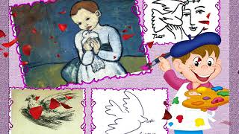
Ο ΠΙΚΑΣΟ ΣΥΣΤΗΝΕΤΑΙ

Slide 3
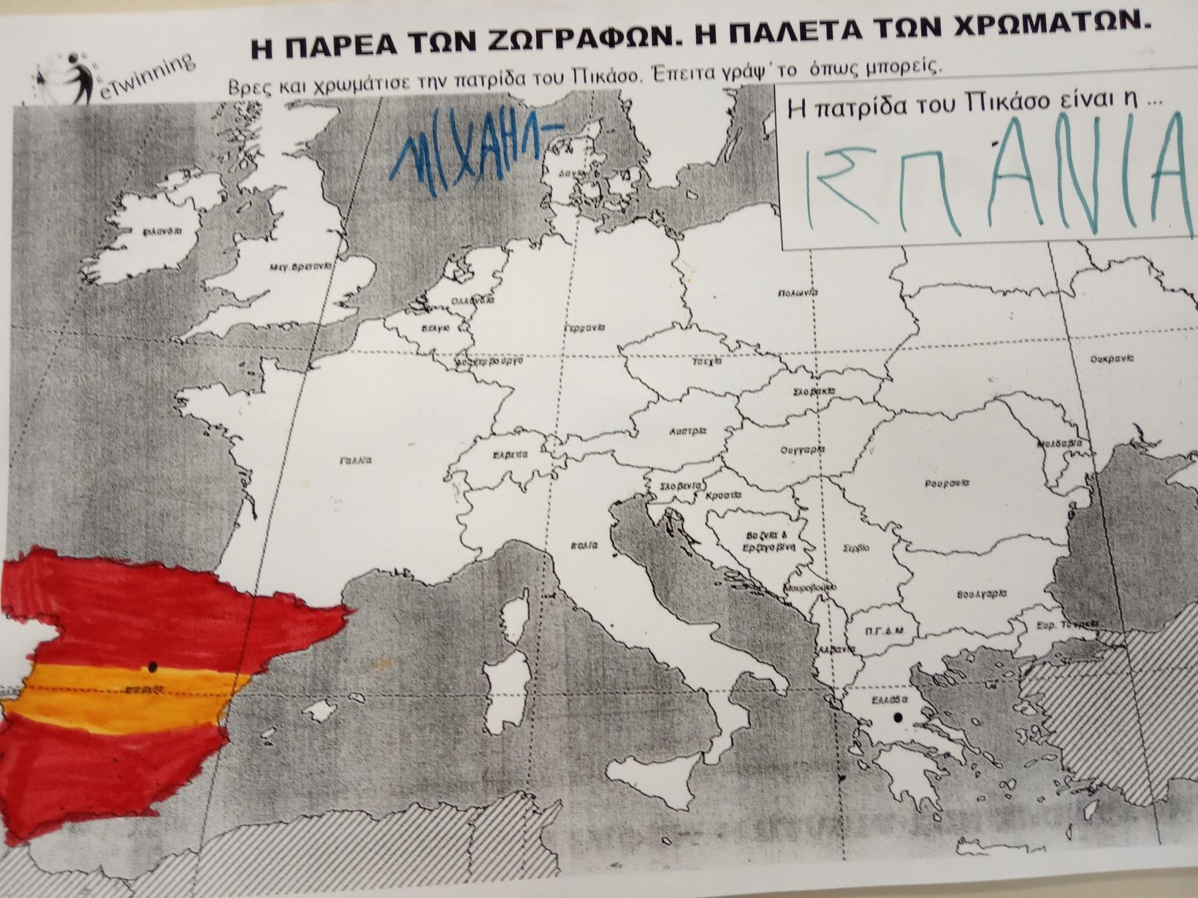
ΚΑΤΑΓΩΓΗ ΤΟΥ ΠΙΚΑΣΟ
ΒΡΙΣΚΟΥΜΕ ΣΤΟ ΧΑΡΤΗ ΤΗΝ ΧΩΡΑ ΚΑΤΑΓΩΓΗΣ ΤΟΥ

Slide 4
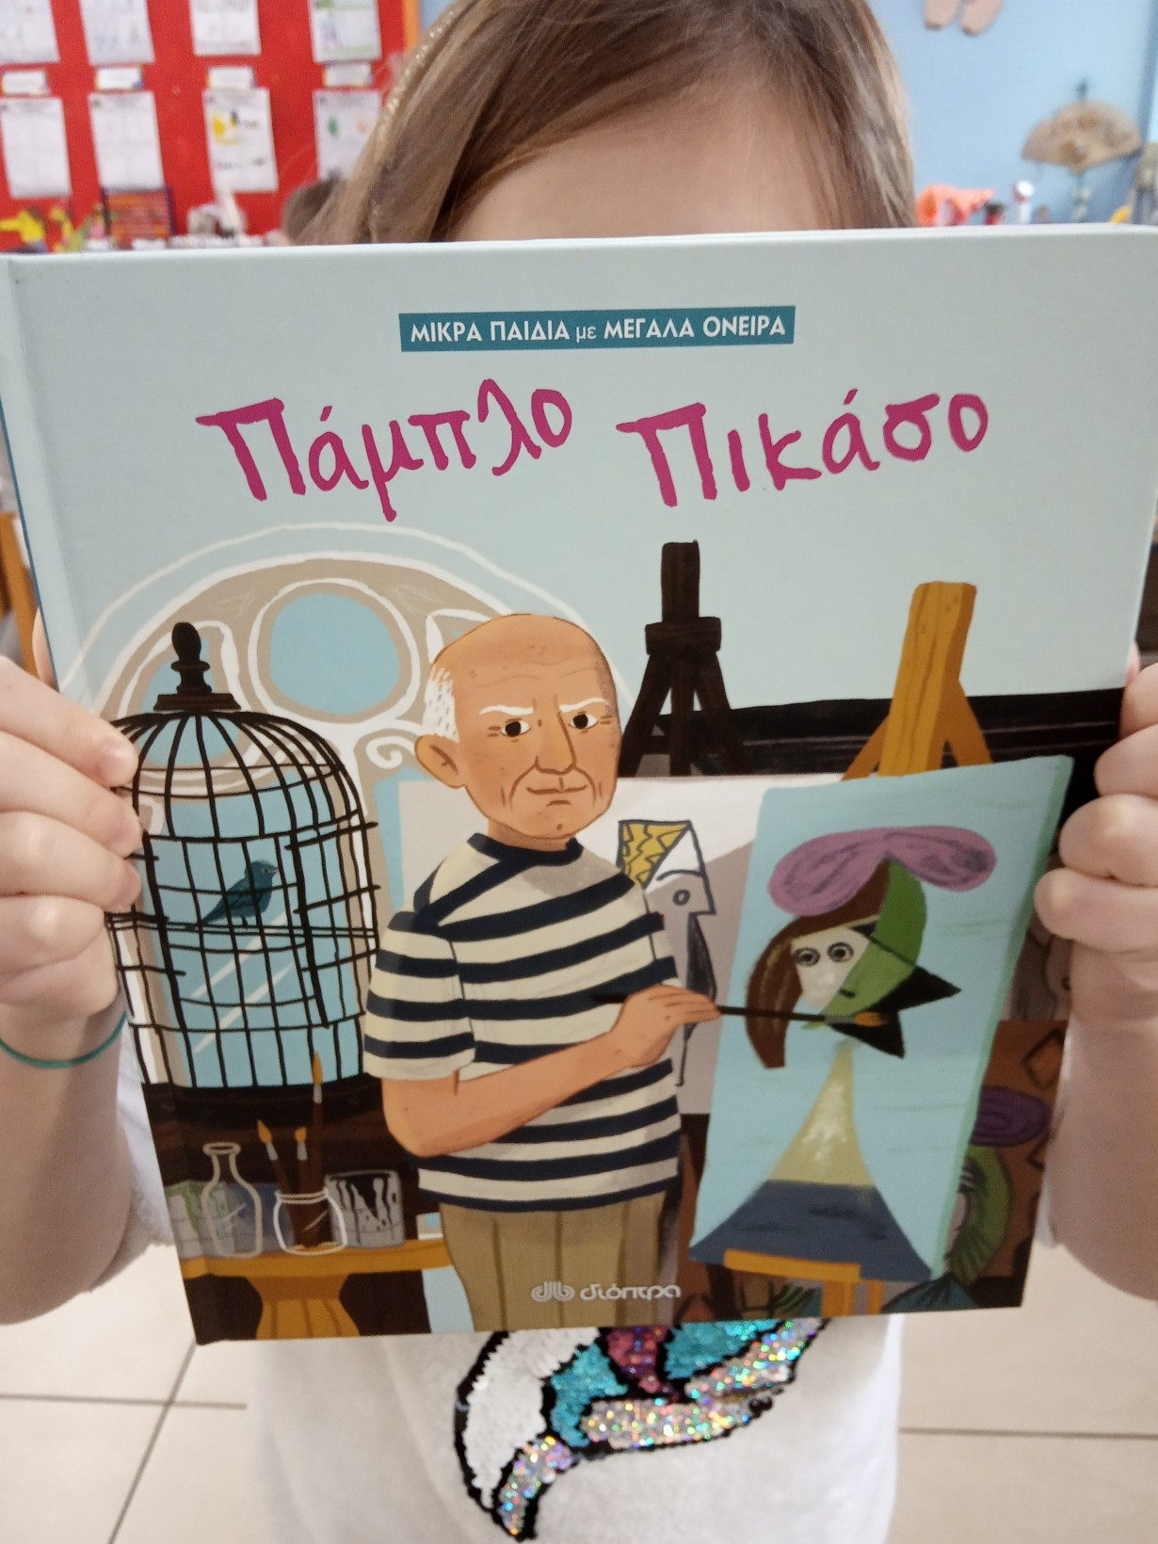
ΔΙΑΒΑΖΟΥΜΕ ΒΙΒΛΙΑ ΓΙΑ ΤΟΝ ΠΙΚΑΣΟ

Slide 5
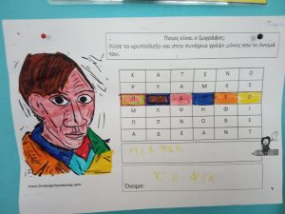
ΣΥΝΘΕΤΟΥΜΕ ΤΟ ΟΝΟΜΑ ΤΟΥ ΛΥΝΟΝΤΑΣ ΚΡΥΠΤΟΛΕΞΟ

Slide 6
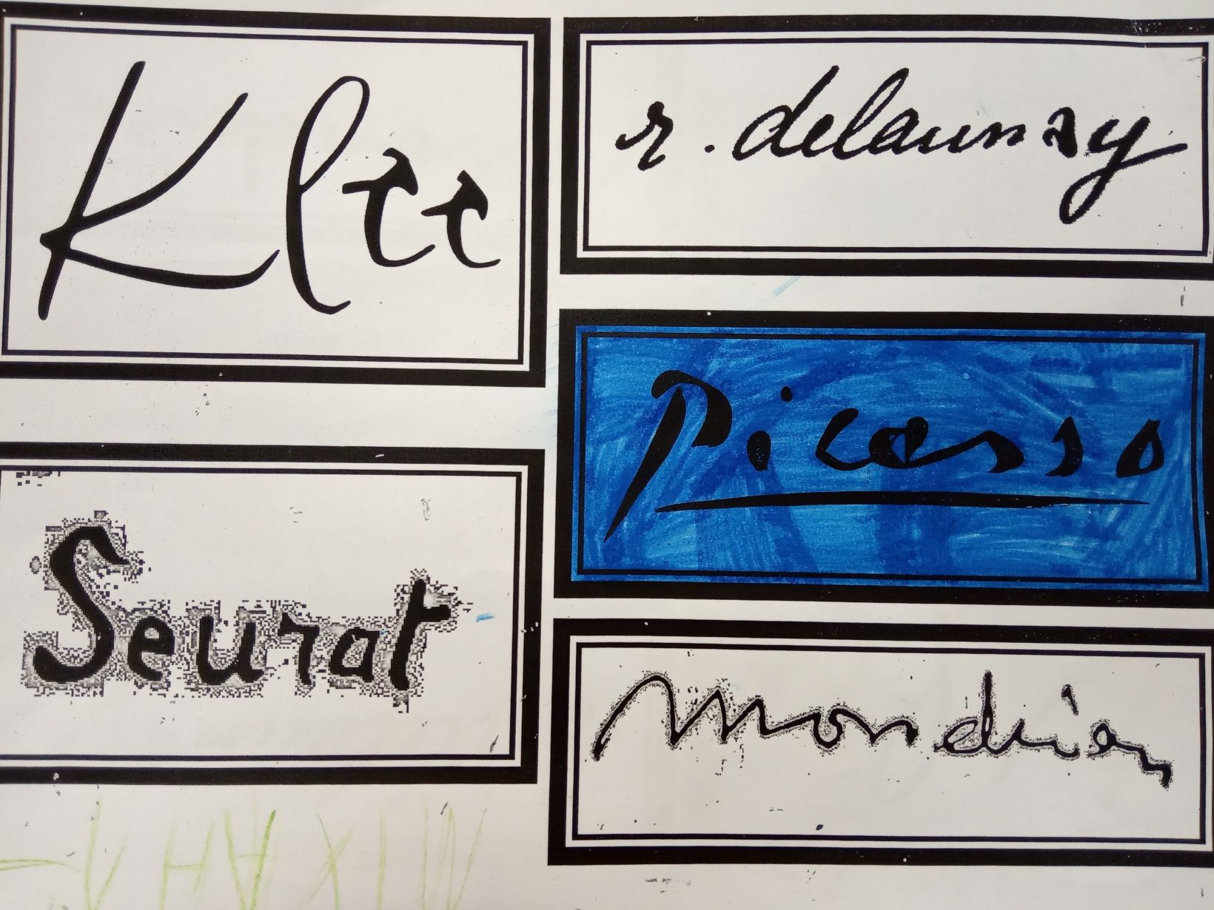
ΑΝΑΚΑΛΥΠΤΟΥΜΕ ΤΗΝ ΥΠΟΓΡΑΦΗ ΤΟΥ

Slide 7
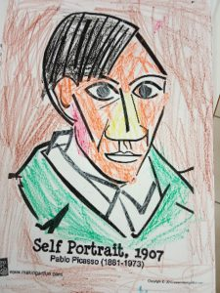
ΖΩΓΡΑΦΙΖΟΥΜΕ ΤΟ ΠΟΡΤΡΕΤΟ ΤΟΥ ΜΕ ΤΗΝ ΤΕΧΝΙΚΗ ΤΟΥ ΚΥΒΙΣΜΟΥ

Slide 8
ΑΝΑΛΥΟΥΜΕ ΤΟΥΣ ΠΙΝΑΚΕΣ ΜΕ ΤΑ ΠΑΡΑΞΕΝΑ ΠΡΟΣΩΠΑ

Slide 9
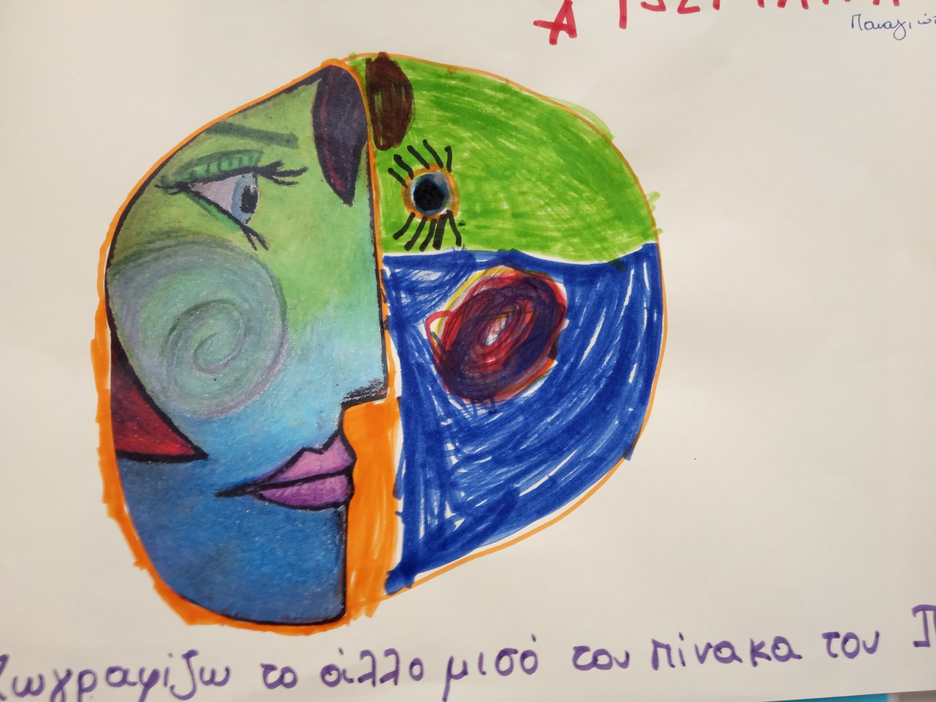
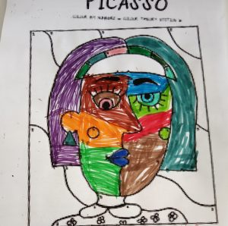
ΖΩΓΡΑΦΙΖΟΥΜΕ ΚΙ ΕΜΕΙΣ ΠΑΡΑΞΕΝΑ ΠΟΡΤΡΕΤΑ

Slide 10
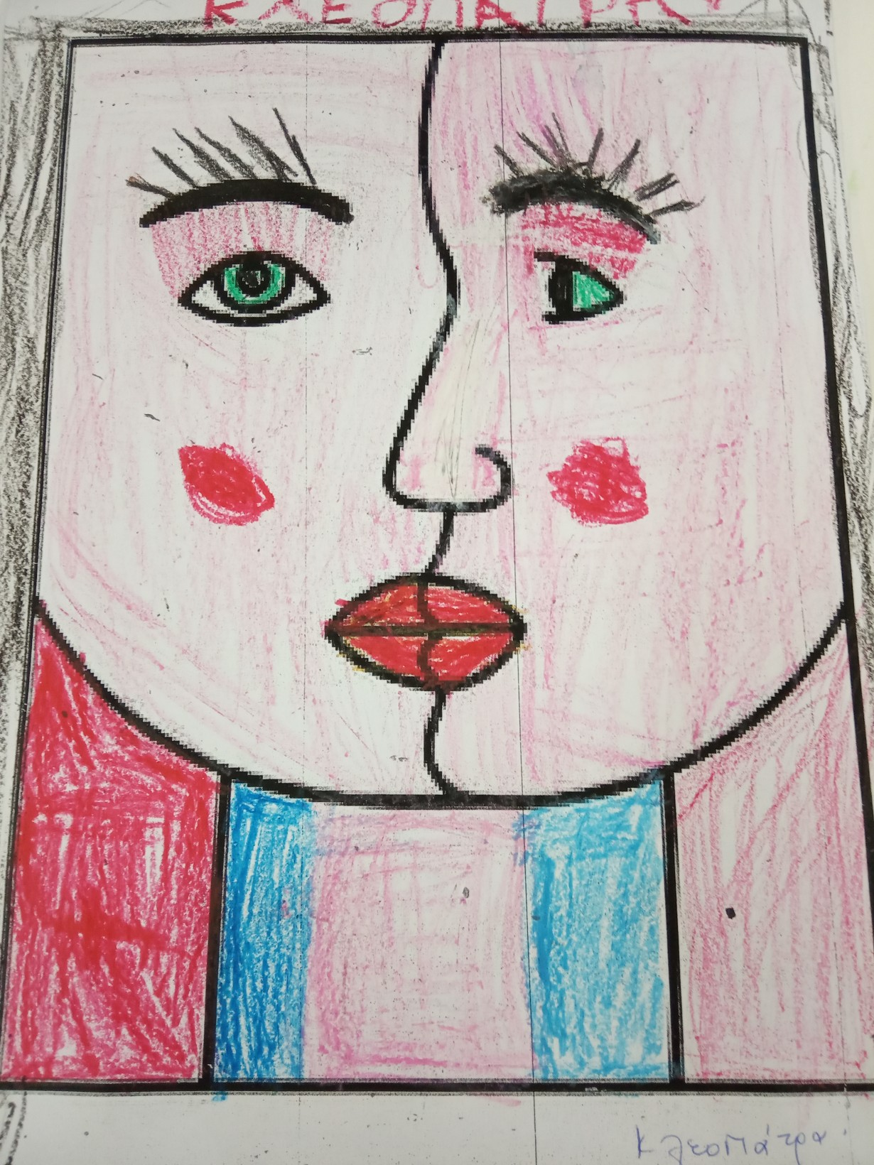
ΣΥΖΗΤΑΜΕ ΓΙΑ ΤΟ ΠΡΟΦΙΛ ΚΑΙ ΤΟ ΑΝΦΑΣ ΤΟΥ ΠΙΚΑΣΟ

Slide 11
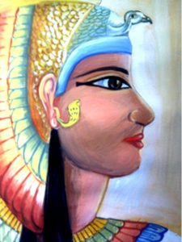
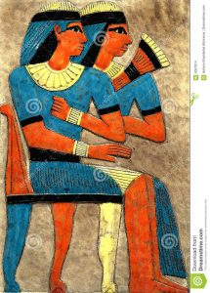
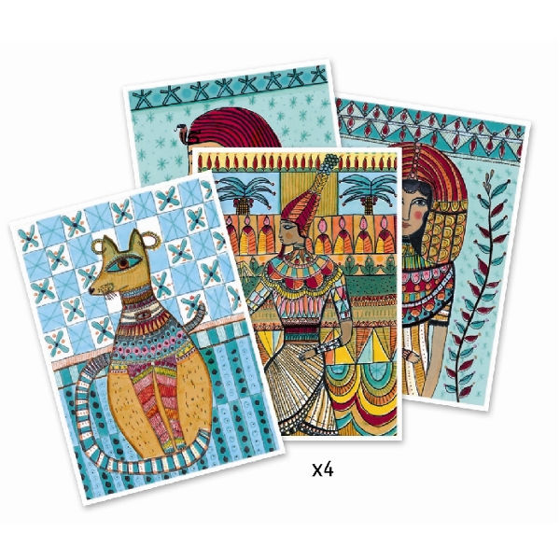
Παρατηρώντας την ζωγραφική και των αρχαίων Αιγυπτίων βλέπουμε πως και πριν από 5000 χρόνια οι ζωγράφοι χρησιμοποιούσαν πρόσωπα γυρισμένα στο πλάι(προφίλ) ενώ τα μάτια τα έφτιαχναν να φαίνονται ανφάς ανεξάρτητα από το αν είναι δυνατόν να φαίνονται έτσι στην πραγματικότητα.

Slide 12
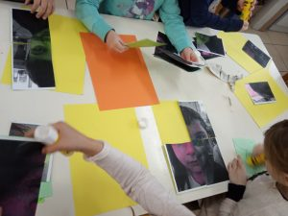
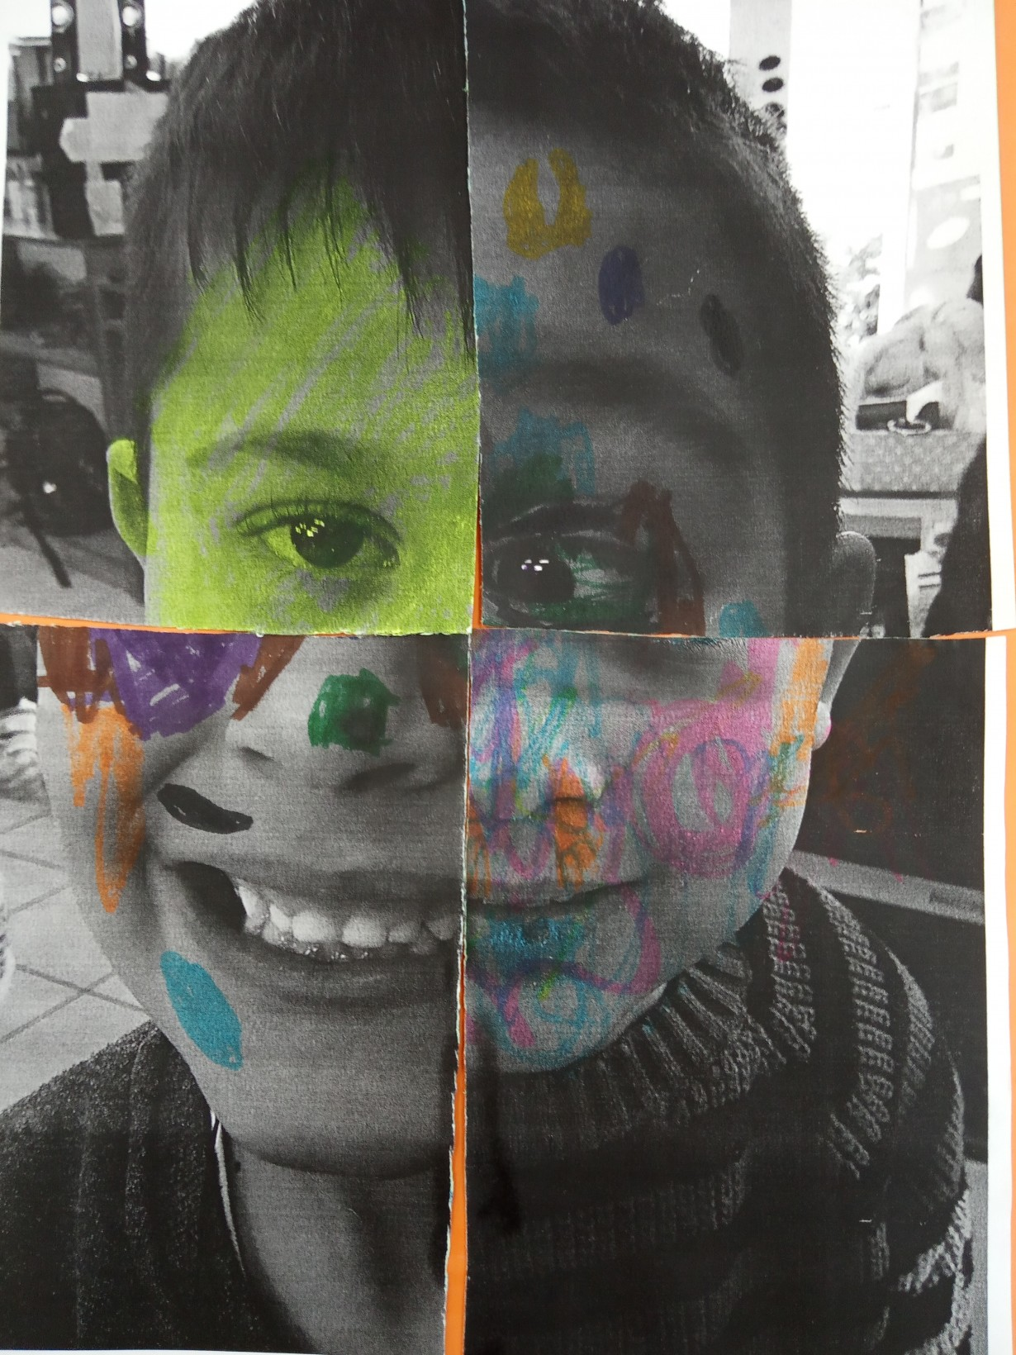
ΦΤΙΑΧΝΟΥΜΕ ΤΑ ΔΙΚΑ ΜΑΣ ΠΑΡΑΞΕΝΑ ΠΟΡΤΡΕΤΑ

Slide 13
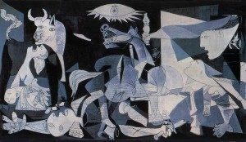
ΑΝΑΛΥΟΥΜΕ ΤΗ ΓΚΟΥΕΡΝΙΚΑ

Slide 14
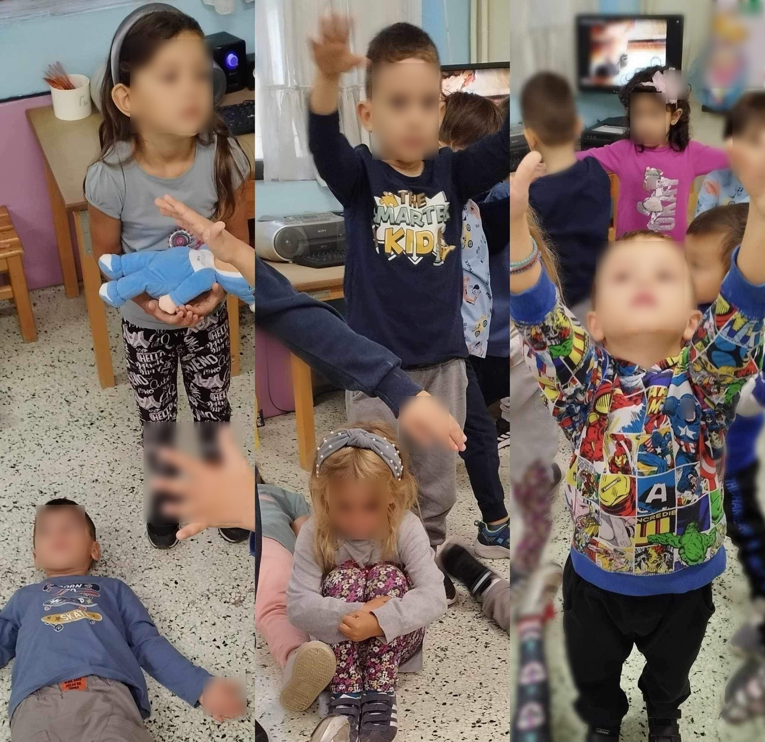
ΑΝΑΠΑΡΙΣΤΟΥΜΕ ΤΗ ΖΩΝΤΑΝΗ ΓΚΟΥΕΡΝΙΚΑ

